Slide 1
V zrklu, ki je glavni del očesa, je mrežnica ali retina. V njej so čutne celice, občutljive na svetlobo. Glede na obliko in njihovo nalogo jih razdelimo v čepke ter paličice. Pri ljudeh barvno gledanje omogočajo čepki, ki za delovanje potrebujejo močnejšo osvetlitev kot paličice, ki so odgovorne za črno-belo gledanje in jim zadošča že zelo malo svetlobe. Pičla osvetlitev v mraku in ponoči torej ne zadošča več za zaznavanje s čepki, vklopi pa se vid s paličicami, zato zaznavamo predmete v sivih in črnih obrisih.
PALIČICE IN ČEPKI

Slide 2
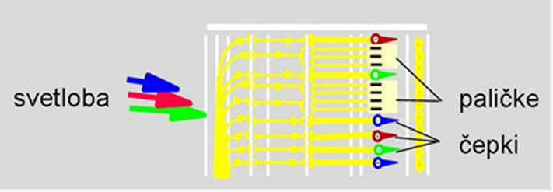
V zrklu, ki je glavni del očesa, je mrežnica ali retina. V njej so čutne celice, občutljive na svetlobo. Glede na obliko in njihovo nalogo jih razdelimo v čepke ter paličice. Pri ljudeh barvno gledanje omogočajo čepki, ki za delovanje potrebujejo močnejšo osvetlitev kot paličice, ki so odgovorne za črno-belo gledanje in jim zadošča že zelo malo svetlobe. Pičla osvetlitev v mraku in ponoči torej ne zadošča več za zaznavanje s čepki, vklopi pa se vid s paličicami, zato zaznavamo predmete v sivih in črnih obrisih.

Slide 3
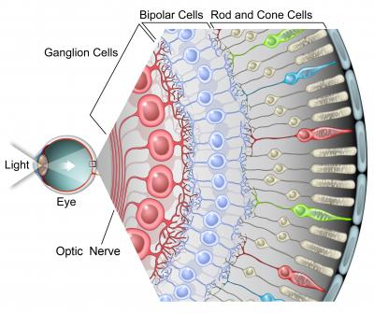
Paličk je veliko več: okrog 125 milijonov.
Čepkov je „le“5-6 milijonov.
Barve zaznavamo s tremi vrstami čepkov: 1. čepki, občutljivi za modro svetlobo (m)
2. zeleno svetlobo (z)
3. rdečo svetlobo (r)
Barvni vtis je odvisen od tega, kako močno svetloba razdraži čepke m, z, r.
Z mešanjem teh treh vrst enobarvne svetlobe, lahko oko ustvari vse možne vtise barv.

Slide 4
